Slide 1
Плюсы и минусы ФГИС «Моя Школа» по мнению учителей, родителей и учеников МБОУ «Мигнинская СШ»
Афанасьева Ирина Николаевна – учитель математики МБОУ «Мигнинская СШ»

Slide 4
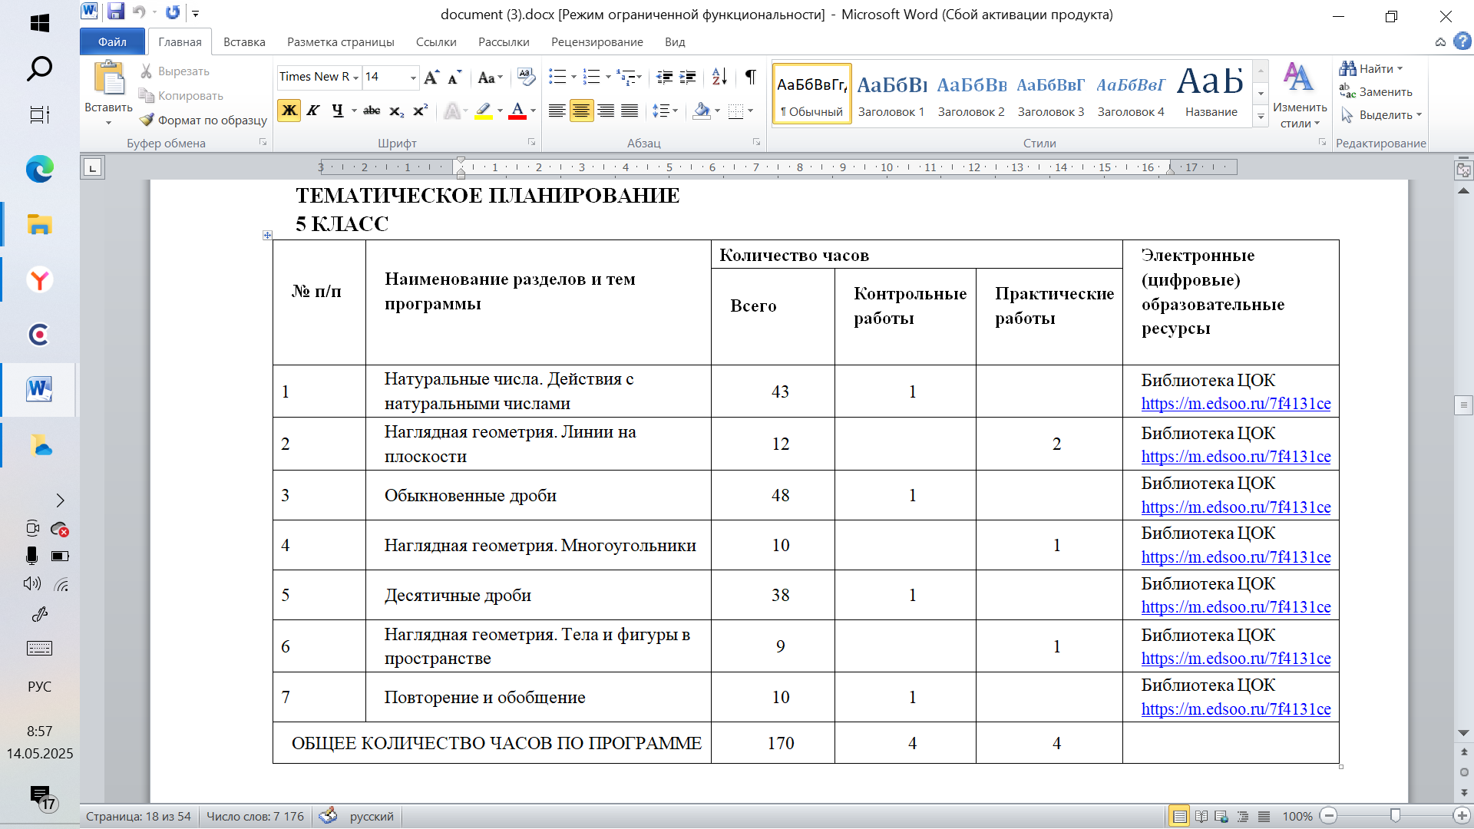

Slide 5
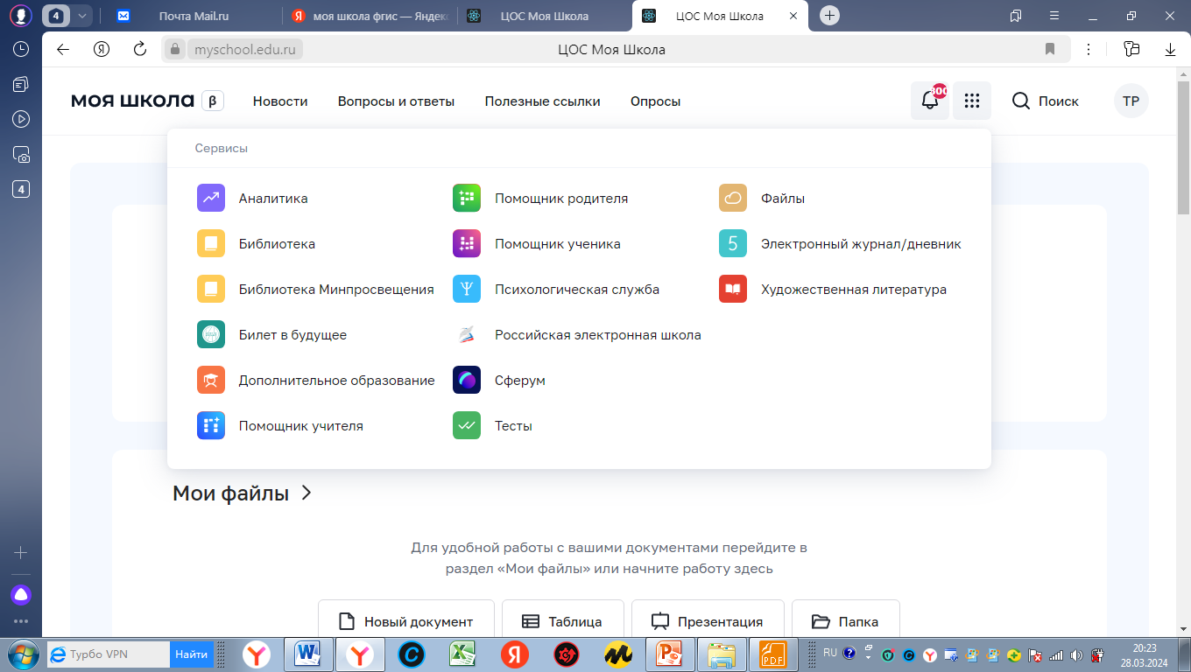
Единая система образовательных ресурсов

Slide 6
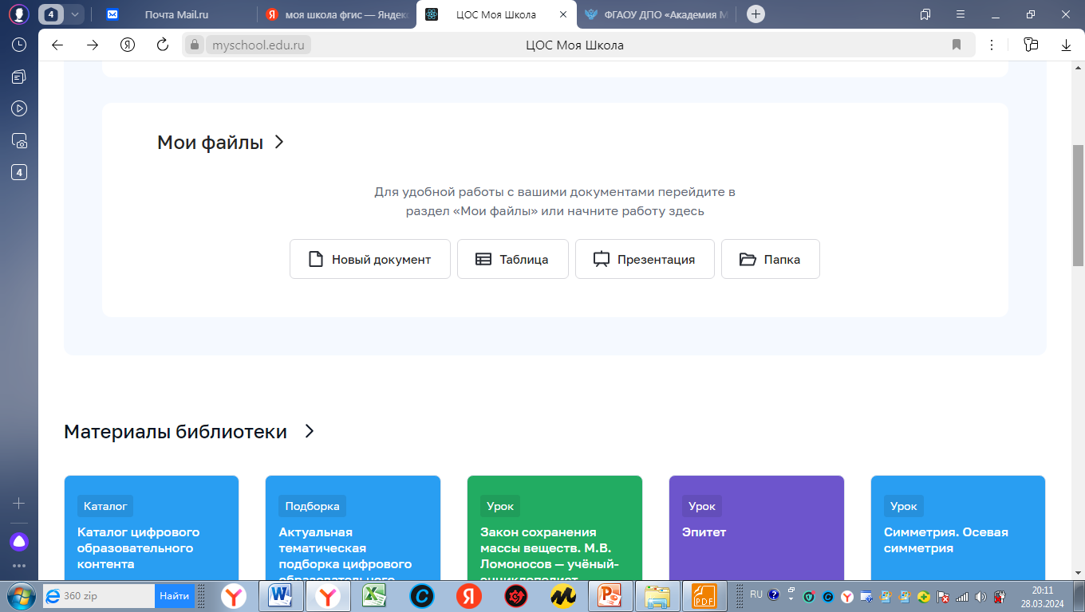
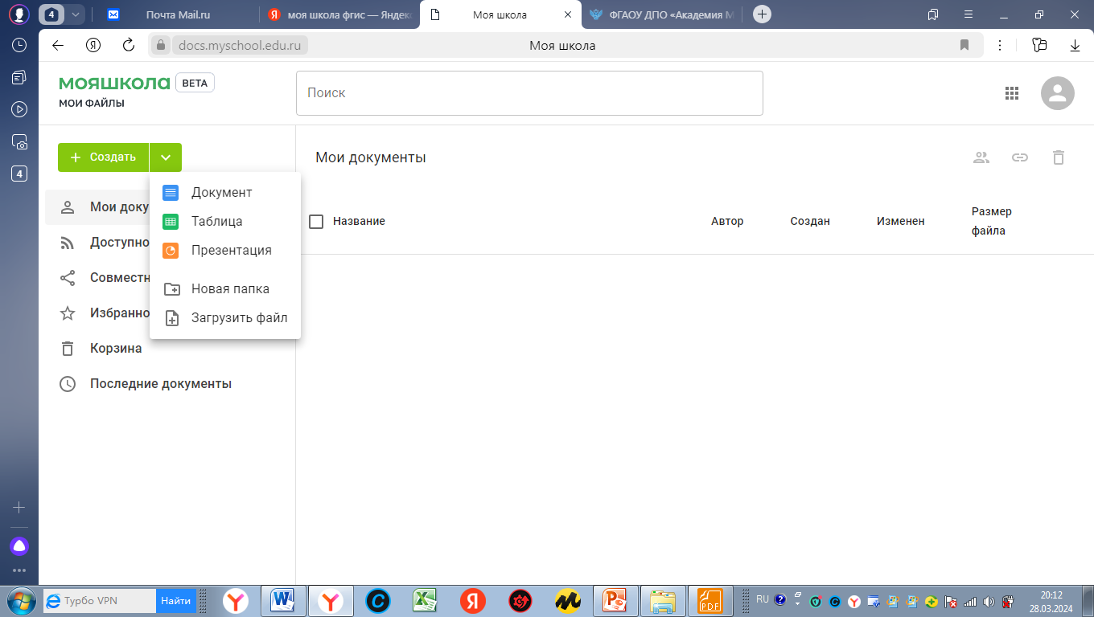
Раздел «Мои файлы»

Slide 8
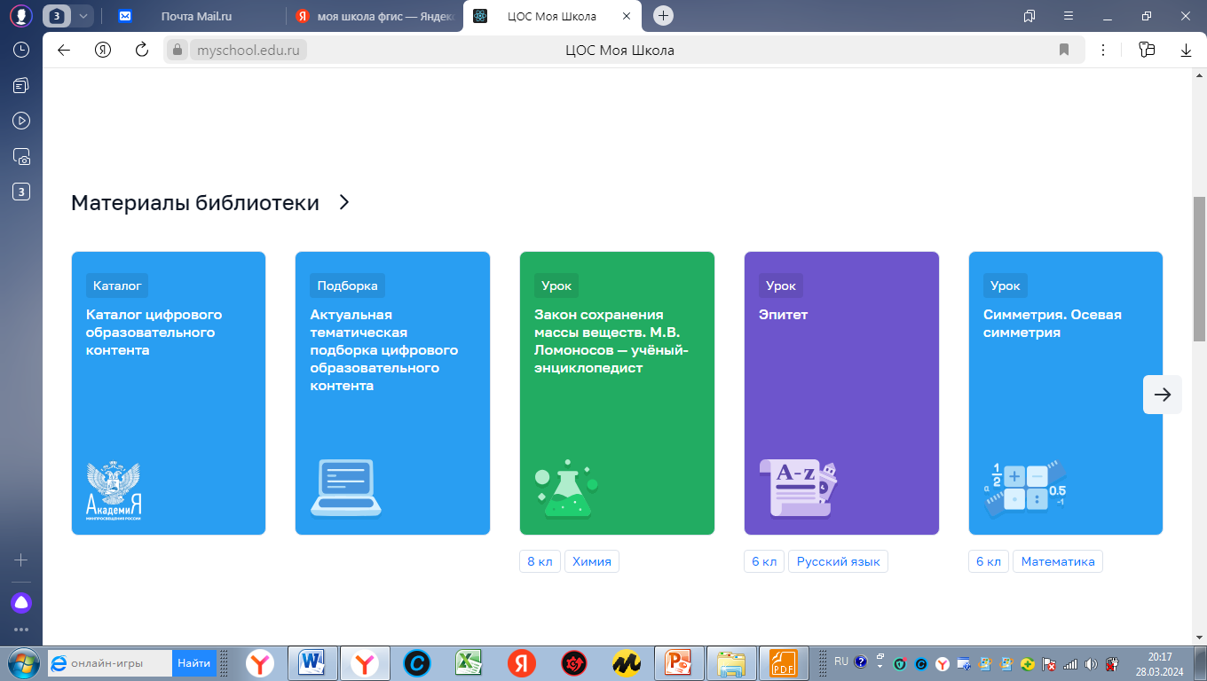
Выбор файлов библиотеки

Slide 9
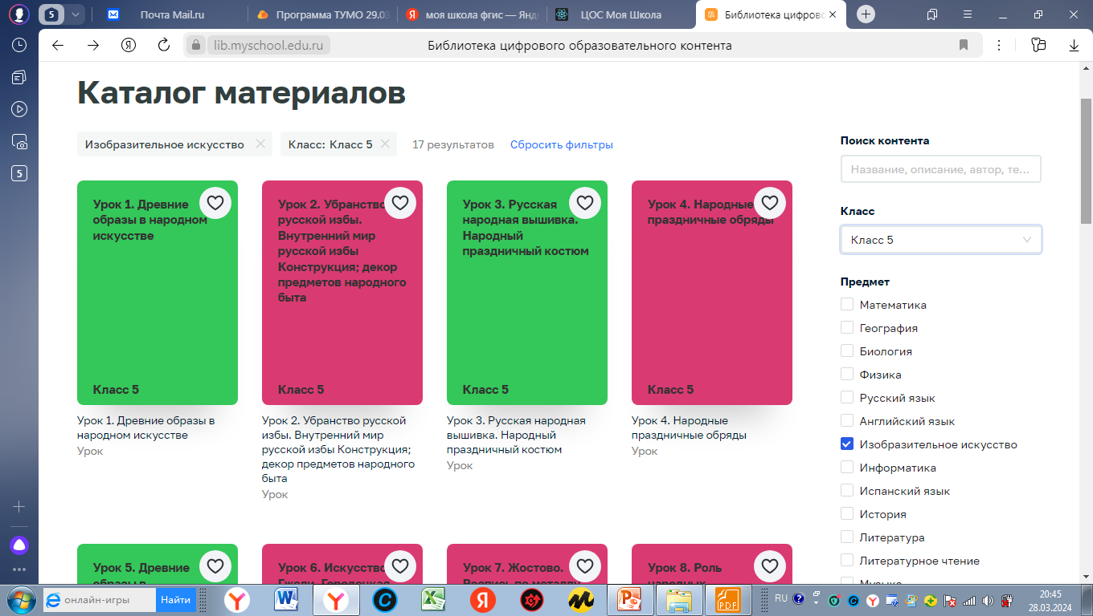
Меню библиотеки

Slide 10
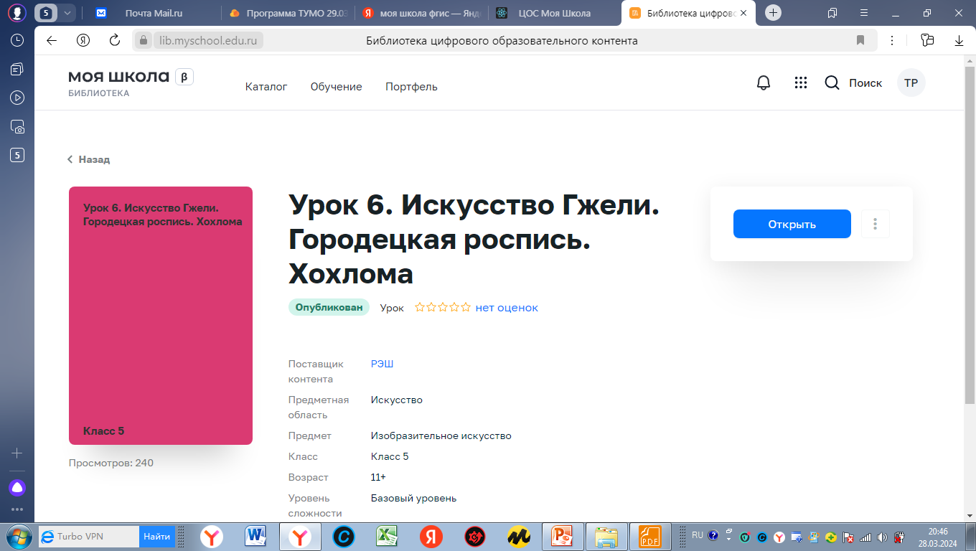
Страница урока

Slide 11
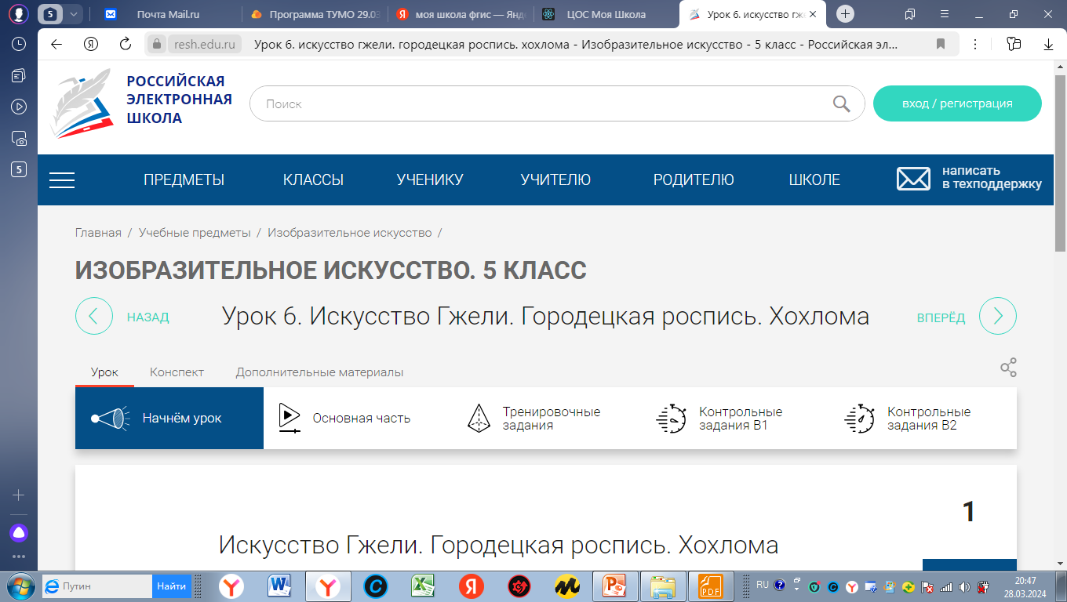
Страница урока в «РЭШ»

Slide 12
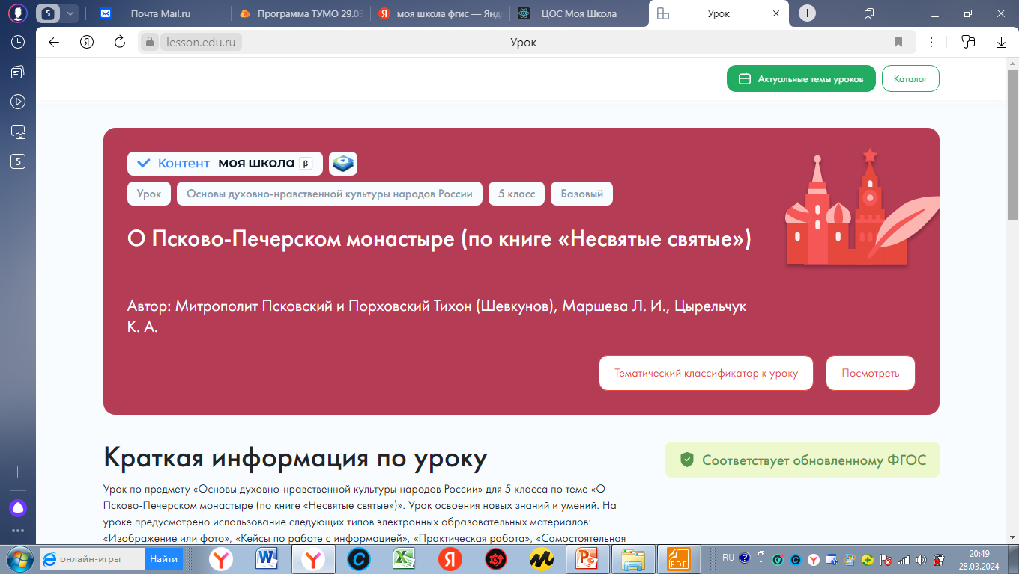
Страница урока по ОДНКНР

Slide 13
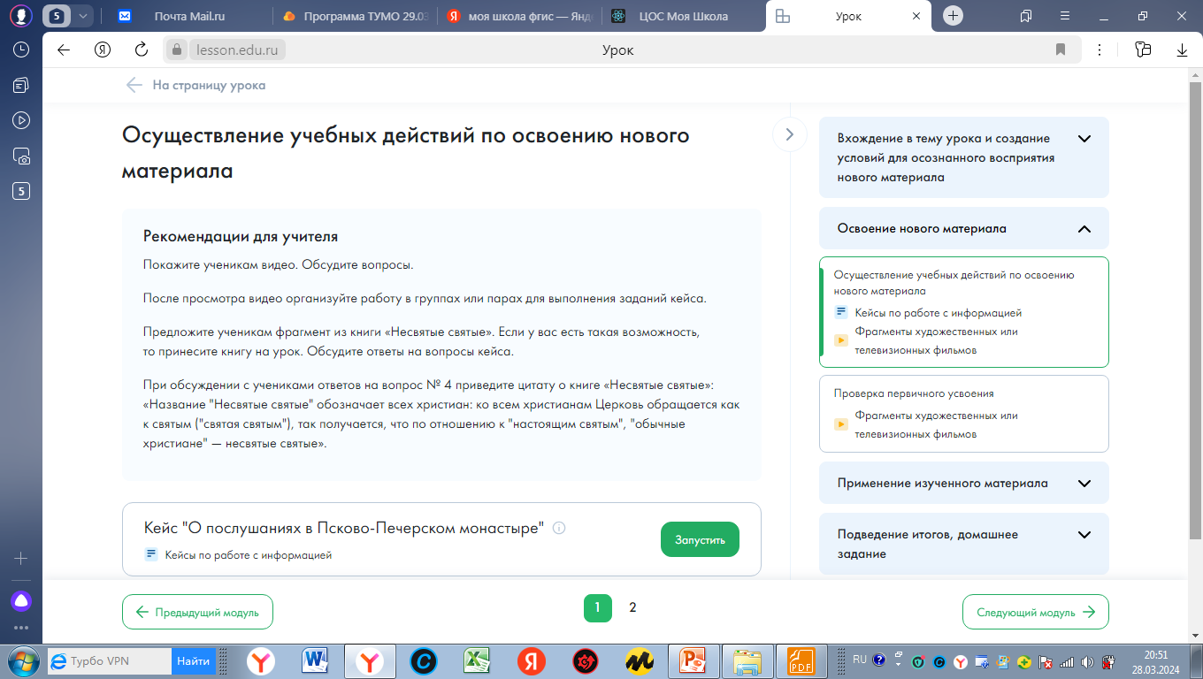
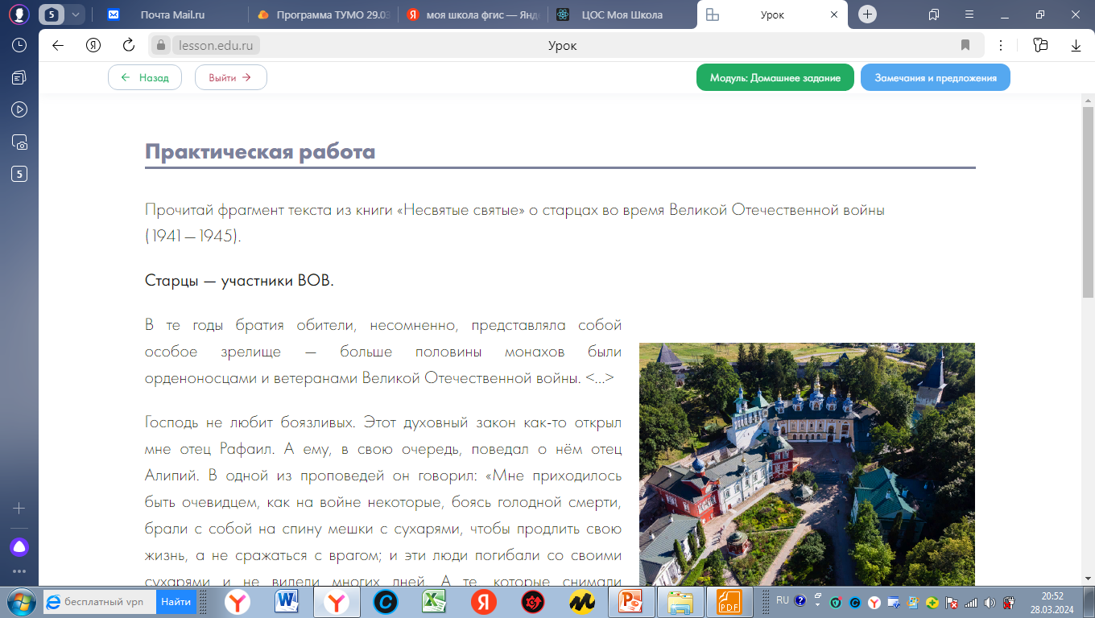

Slide 14
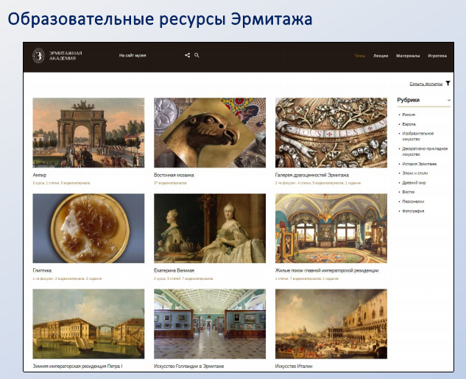
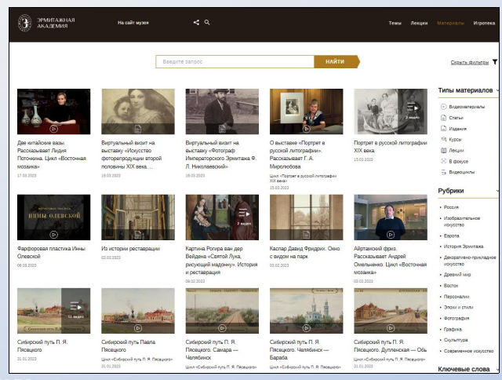

Slide 15
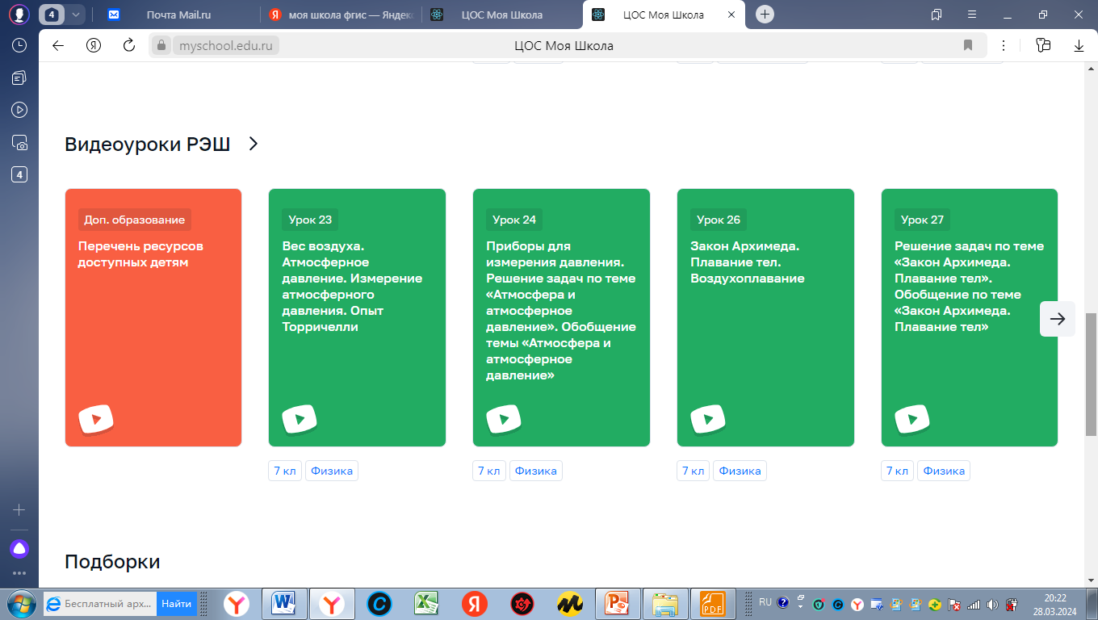
Видеоуроки РЭШ

Slide 16
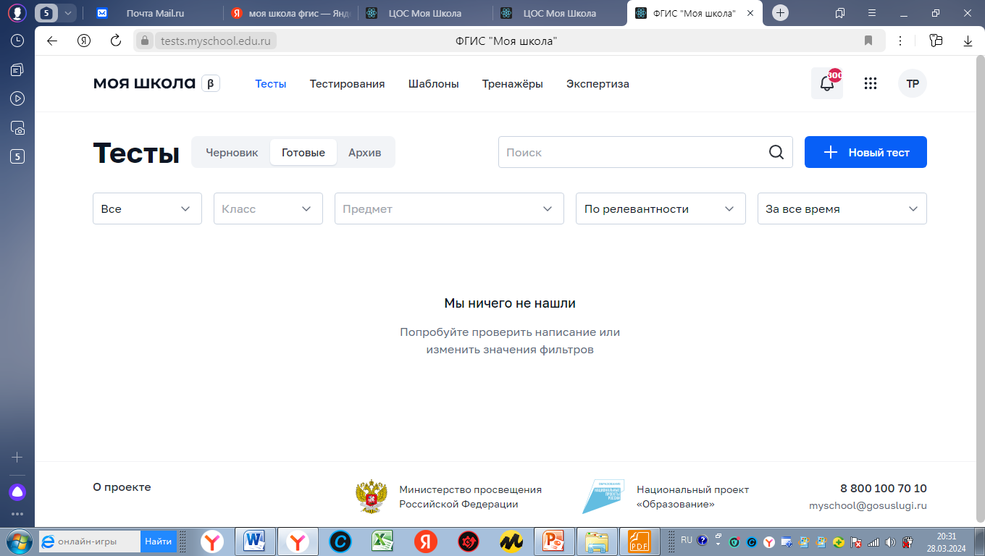
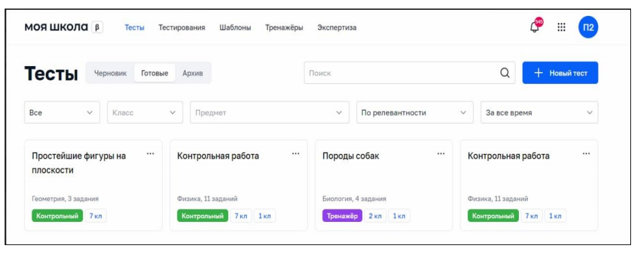
Раздел «Тестирование»

Slide 17
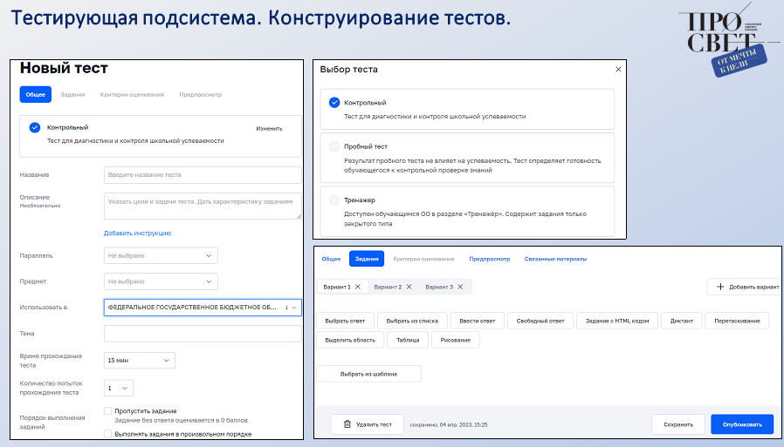

Slide 21
Плюсы и минусы ФГИС «Моя школа»
плюсы
минусы
Собраны в единый образовательный ресурс используемые образовательные платформы, в том числе электронный журнал, дневник, Сферум.
Возможность использовать имеющиеся ресурсы и создавать собственные.
Негативное отношение родителей к регистрации на образовательных платформах.
Необходима подтвержденная учетная запись учеников и родителей в госуслугах.
Внедрение использования системы в образовательном процессе

